Slide 1
Разработала и провела
учитель-логопед ГБОУ СОШ № 451
Богатырева Юлия Георгиевна
Конспект логопедического занятия
«МЯГКИЙ ЗНАК – ПОКАЗАТЕЛЬ МЯГКОСТИ СОГЛАСНЫХ В КОНЦЕ,
СЕРЕДИНЕ СЛОВА. РАЗДЕЛИТЕЛЬНЫЙ МЯГКИЙ ЗНАК.»

Slide 2
.
Логопедическая тема: Развитие звуко–буквенного анализа и синтеза.
Грамматическая тема: Мягкий знак – показатель мягкости согласных. Разделительный мягкий знак.
Лексическая тема: знакомство со словами иностранного происхождения с разделительным мягким знаком.
Цель: Устранение смешанной формы дисграфии
( дисграфии на почве нарушения языкового анализа и синтеза, акустической дисграфии) на материале слов различной структуры.

Slide 3
Межпредметные связи: сформированные УУД находят применение на уроках русского языка, литературы, математики, окружающего мира.
Метапредметные связи: формирование мировоззрения, способов мышления и деятельности, формирование действия по алгоритму для решения учебной задачи.
Задачи:
Образовательные:
- формирование сложных форм звуко–буквенного анализа и синтеза;
- развитие умения различать на слух твёрдые и мягкие фонемы;
- обучение умению обозначать мягкость согласных на письме с помощью буквы мягкий знак;
- обучение умению дифференцировать мягкий знак – показатель мягкости согласных и разделительный мягкий знак;
- обогащение словарного запаса;
- повторение словарных слов с буквой мягкий знак
Коррекционные:
- развитие речеслуховой, зрительной памяти;
- развитие слухового внимания;
- развитие логического и образного мышления (анализ, синтез, сравнение, обобщение);
Воспитательные:
- формирование аккуратности при работе с раздаточным материалом, интерактивной доской, при выполнении заданий в тетради;
формирование правильной осанки

Slide 4

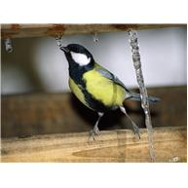

Ход занятия
I.Организационный момент.
Логопед: Здравствуйте, ребята! Работаем устно. Закончите предложения одним словом, подходящим по смыслу и в рифму, и вы сами догадаетесь о чем мы будем говорить на нашем занятии.
Без ключа ты мне поверь,
Не откроешь эту …
В ночь мороз, с утра капель,
Значит на дворе …
От зубастых щук таясь,
Стороной проплыл …

Slide 5
II. Вводная часть
Логопед: послушайте стихотворение:
Мягкий знак, мягкий знак
Без него нельзя никак.
Без него не написать
Тридцать, двадцать, десять, пять.
Вместо «есть», напишем «ест»
Станут « пенками» «пеньки»
«Уголками» «угольки»,
«Банька» в «банку» превратится
Вот, что может получиться
Если будем забывать
Мягкий знак в словах писать.

Slide 6
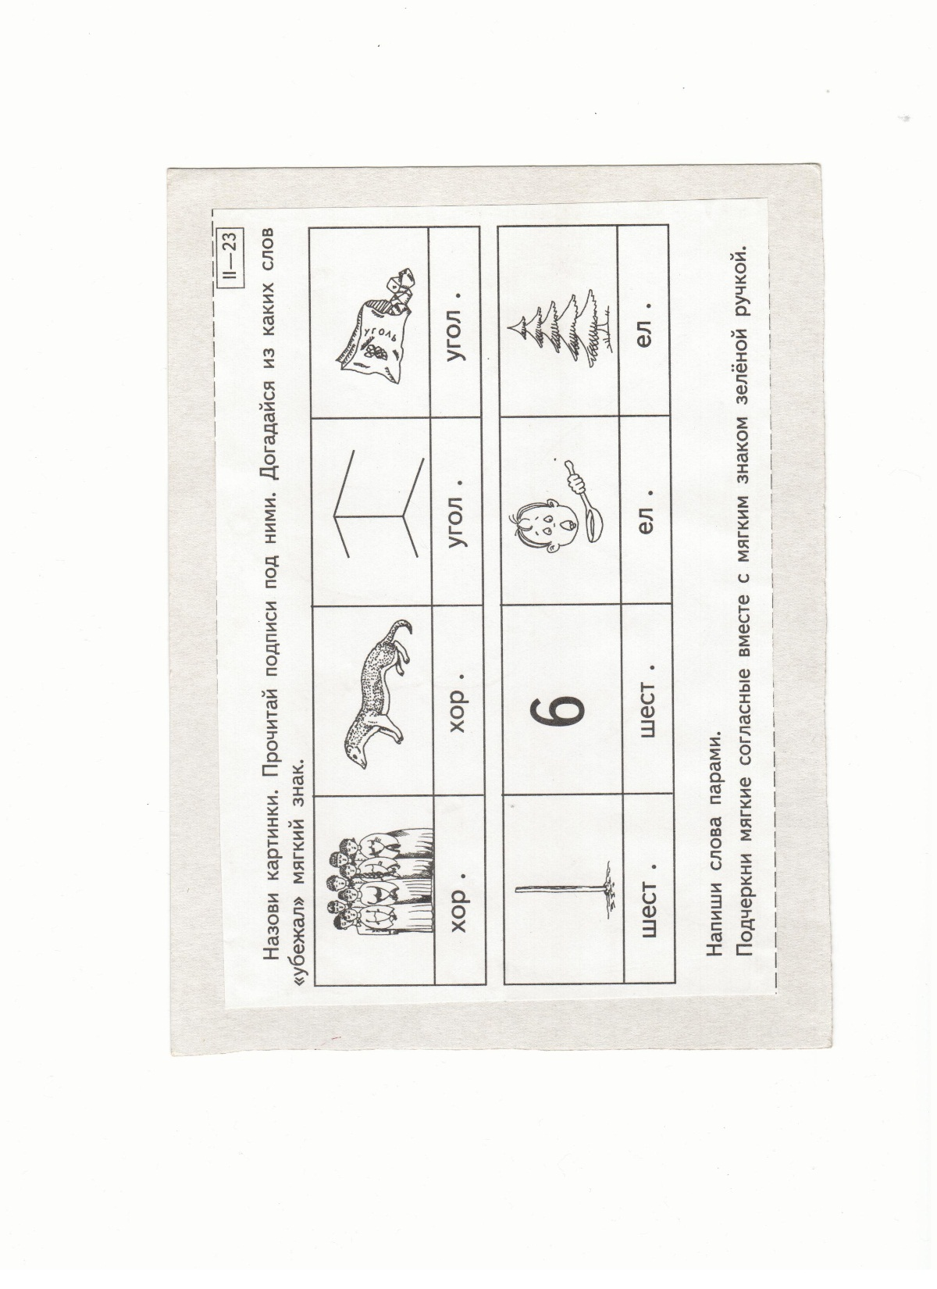
Логопед: Вспомним правило. Как обозначается мягкость согласных на письме?
Дети: Мягкость согласных на письме обозначается при помощи буквы ь.

Slide 7
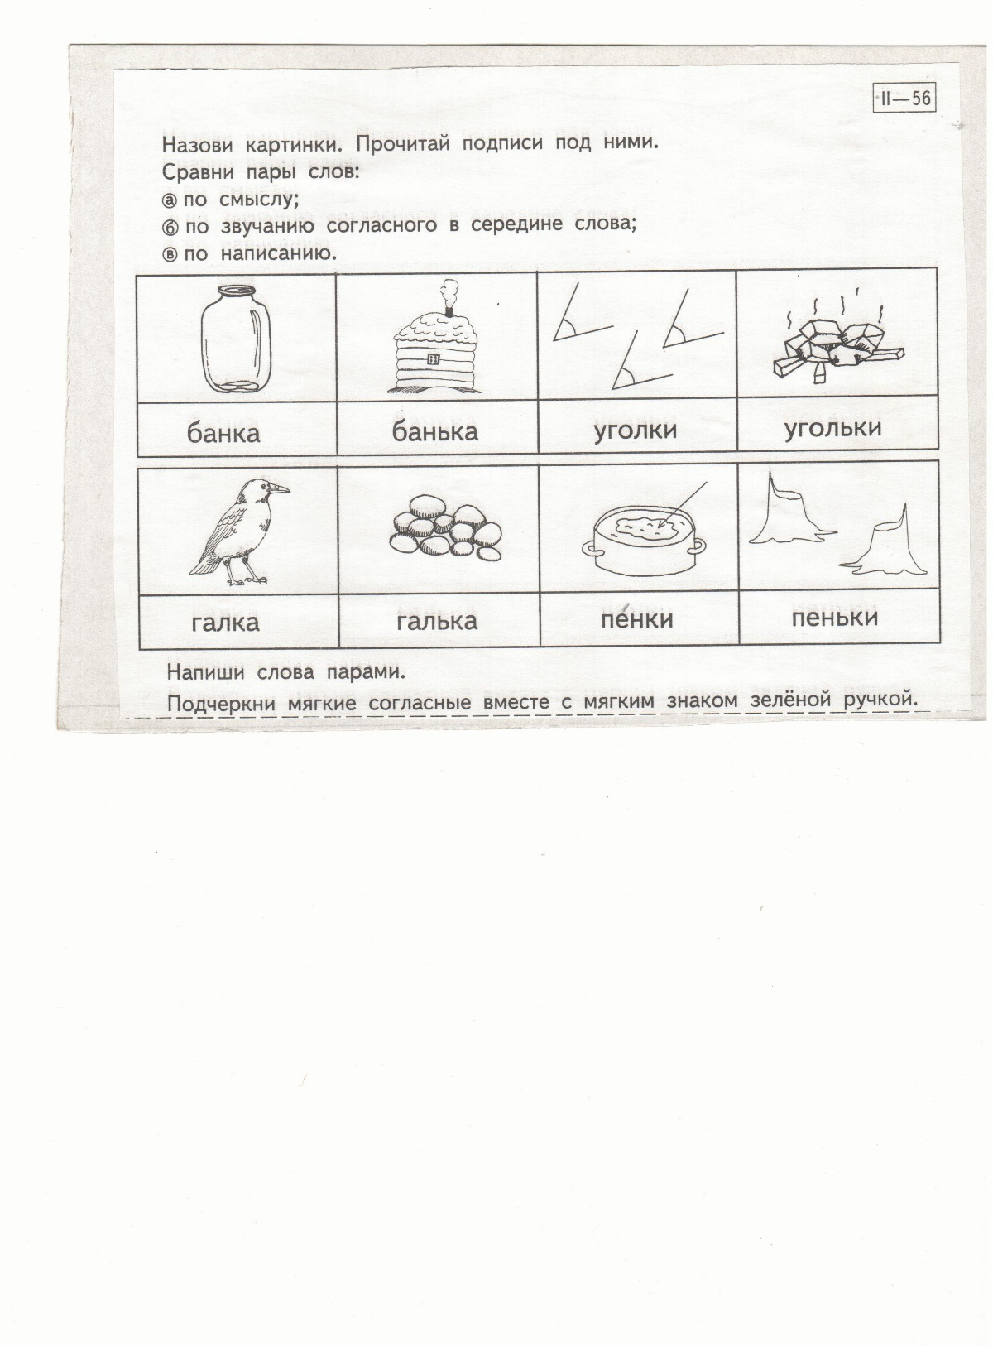

Slide 8
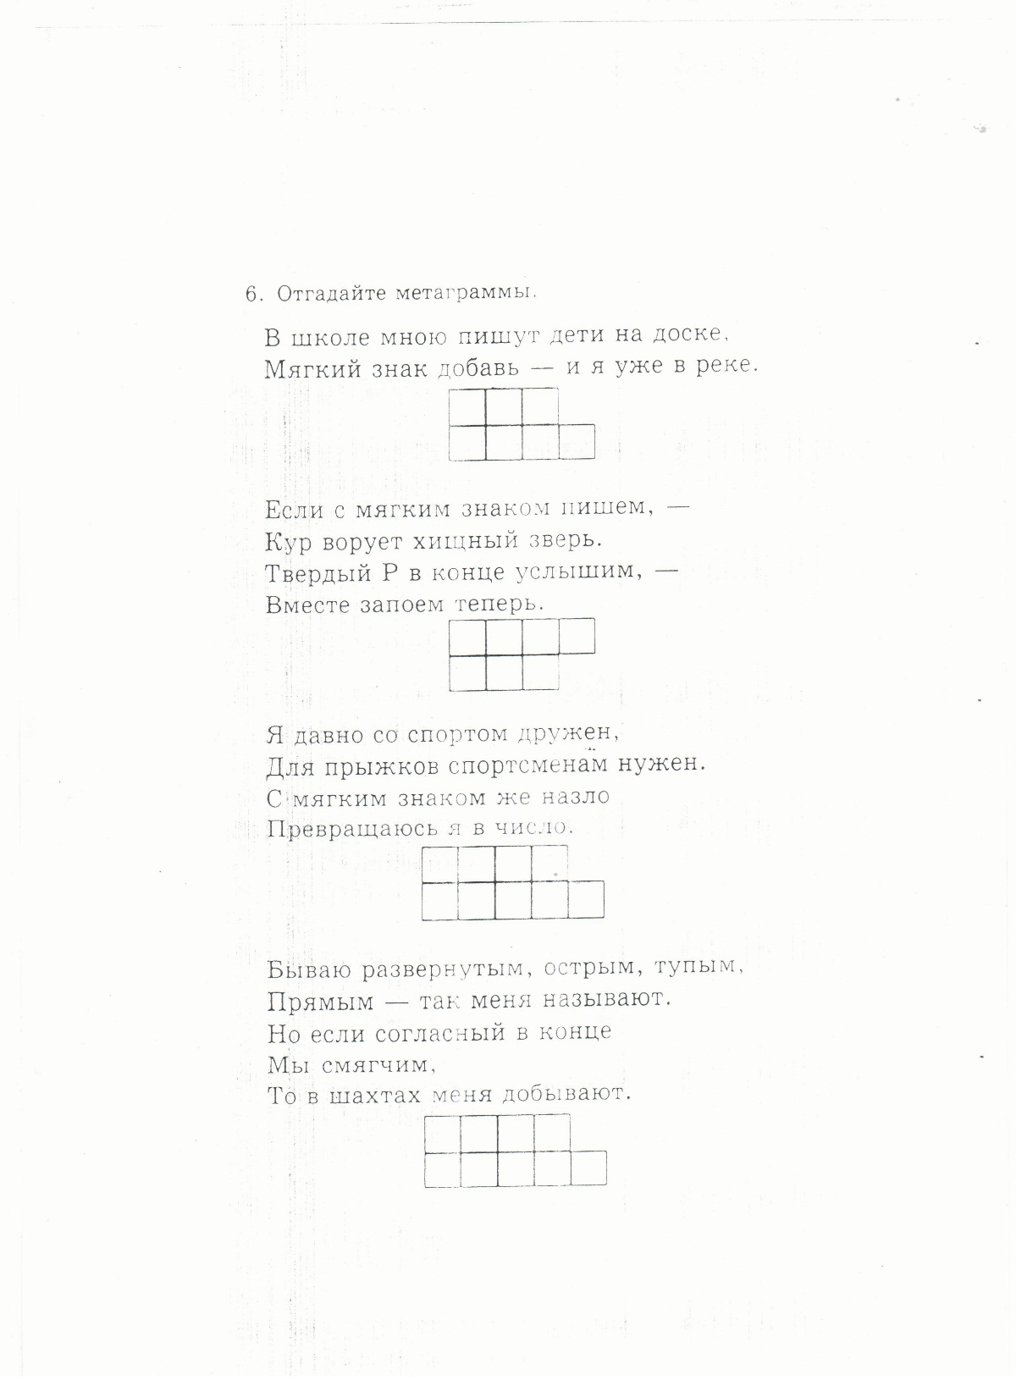
III. Основная часть

Slide 9
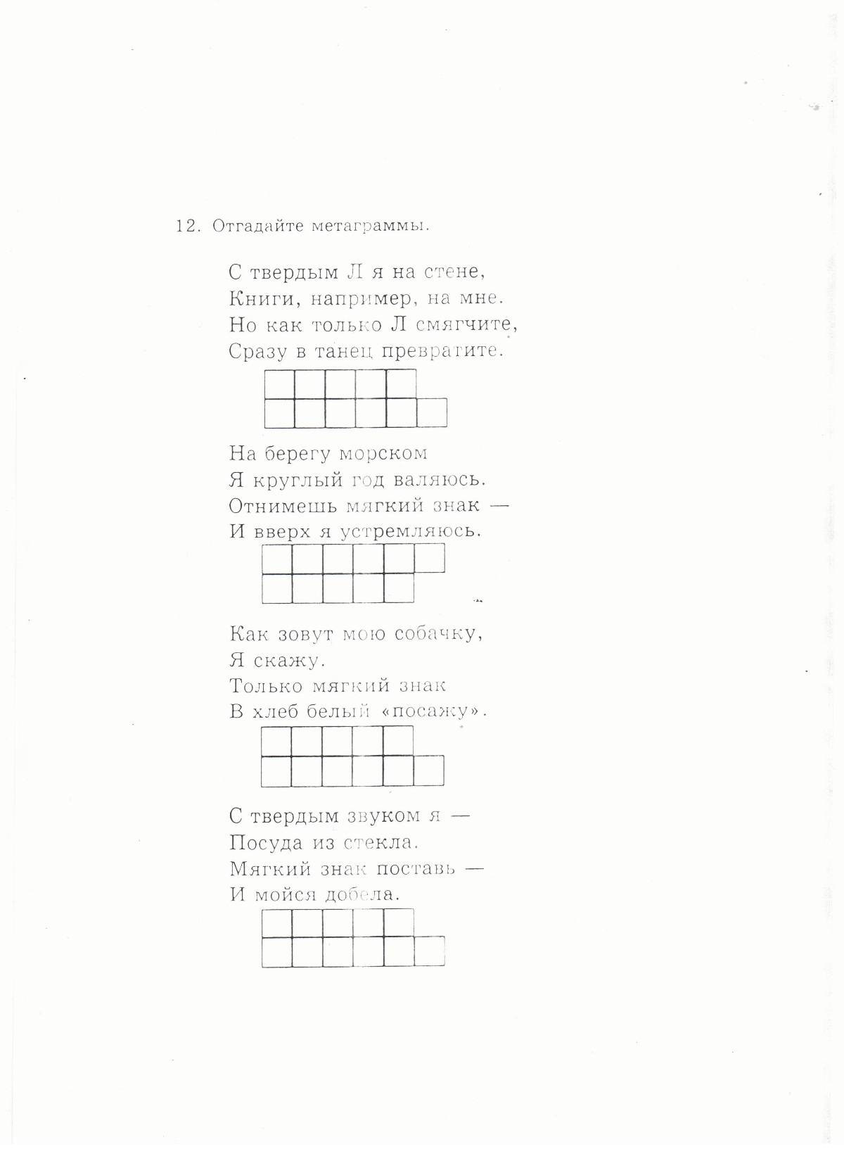

Slide 10
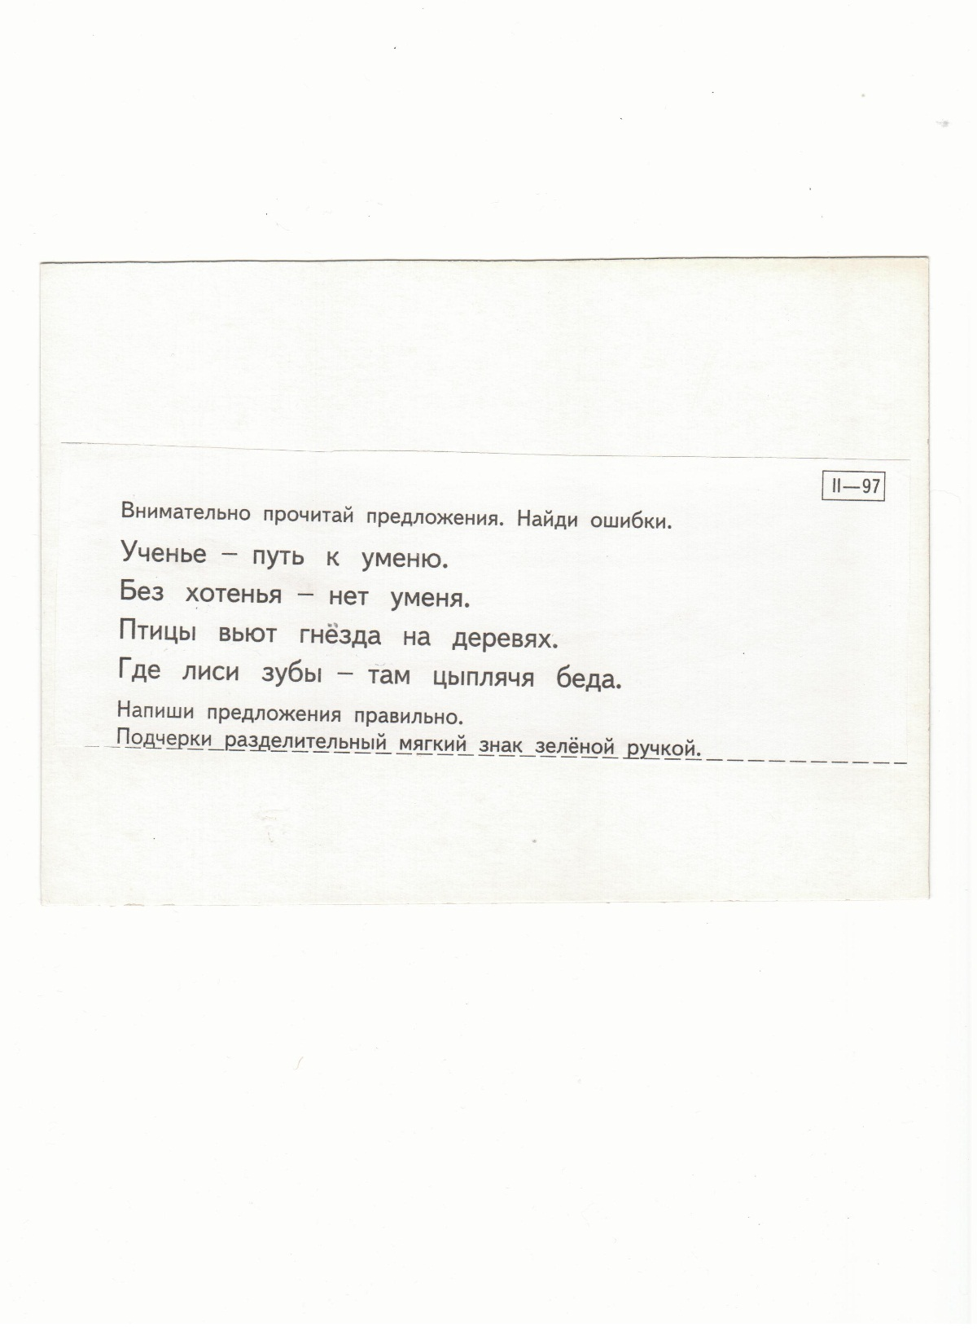

Slide 11
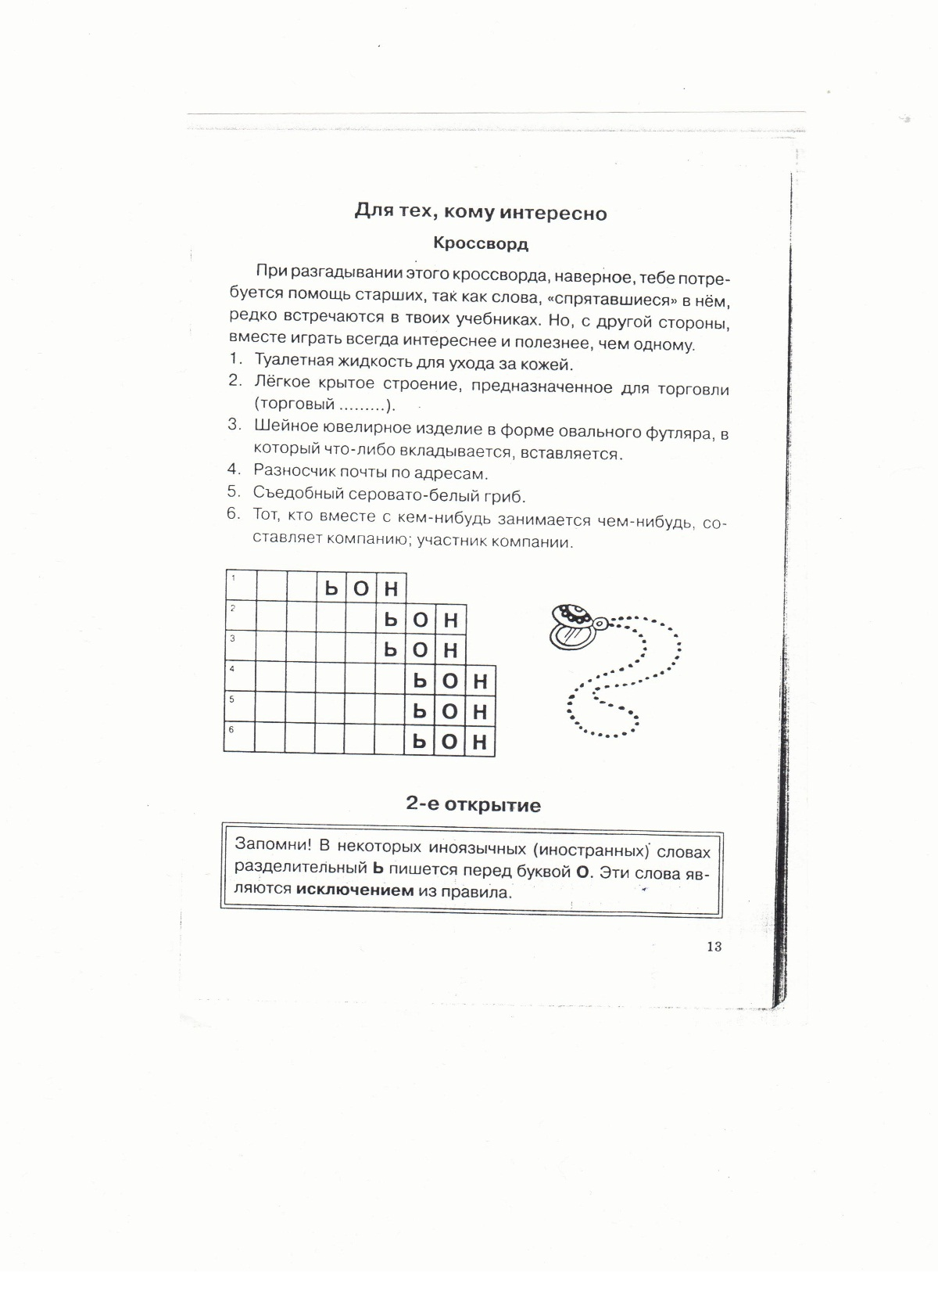


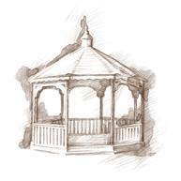




Slide 12
IV. Заключительная часть
Логопед: - О чем мы говорили сегодня на уроке?
- Что нового вы узнали на уроке?
- Понравился ли вам урок?

